Slide 1
필수 이해 요소

Slide 2
TOC
JSP의 처리 과정
출력 버퍼
웹 어플리케이션 디렉터리 구성과 URL
웹 어플리케이션 배포

Slide 3
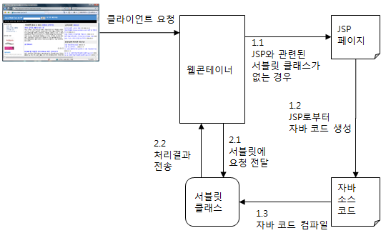
JSP 처리 과정

Slide 4
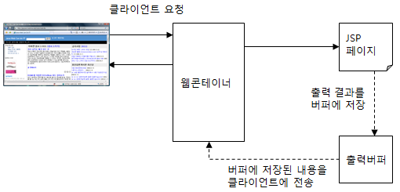
출력 버퍼와 응답
출력 버퍼 - JSP가 생성한 응답 결과를 임시로 저장
출력 버퍼의 장점
데이터 전송 성능 향상
버퍼가 다 차기 전까지 헤더 변경 가능
JSP 실행 도중 버퍼를 비우고 새 내용 전송 가능

Slide 5
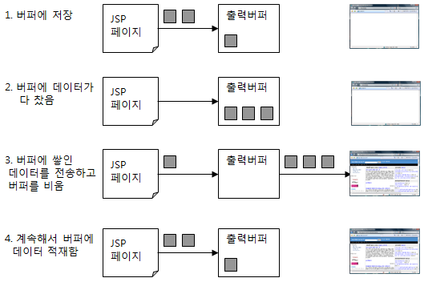
page 디렉티브의 buffer 속성
buffer 속성 : 버퍼 사용 여부 및 크기 지정\
<%@ page buffer="8kb" %> : 버퍼 크기를 8KB로 지정
<%@ page buffer="none" %> : 버퍼 사용 안함
<jsp:forward> 사용 못함, 출력 내용 취소 불가
버퍼 처리 과정

Slide 6
page 디렉티브의 autoFlush 속성
버퍼가 다 찼을 때 처리 방식 지정
true - 버퍼가 다 찼을 경우 버퍼를 플러시하고 계속해서 작업을 진행한다.
false - 버퍼가 다 찼을 경우 예외를 발생시키고 작업을 중지한다.

Slide 7

웹 어플리케이션 디렉터리 구성
일반적 구성
디렉터리 설명
WEB-INF - web.xml 파일이 위치
WEB-INF\classes - 웹 어플리케이션에서 사용하는 클래스 파일이 위치
WEB-INF\lib - 웹 어플리케이션에서 사용하는 jar 파일이 위치
JSP 2.1(서블릿2.5)부터는 web.xml 파일 선택적 필요
필요한 경우는 교재 참고

Slide 8
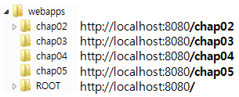
웹 어플리케이션 디렉터리와 URL 구성
웹 어플리케이션 디렉터리 이름 → 컨텍스트 경로
컨텍스트 경로 → URL
예, 컨텍스트 경로가 /chap02인 경우 URL은 http://host:port/chap02로 매핑
톰캣의 경우 [톰캣]\webapps 디렉터리에 어플리케이션 디렉터리 위치

Slide 9
웹 어플리케이션 배포
보통 두 가지 방식으로 배포
대상 디렉터리에 직접 복사
war 파일로 묶어서 배포
톰캣의 경우 [톰캣]\webapps에 war 파일 복사
war 파일의 이름이 보통 컨텍스트 경로가 됨
컨테이너에 따라 배포 툴을 제공하기도 함

